Slide 1
Pós-graduação em Engenharia de Software
Disciplina: Qualidade do Processo de Software
Professor: Luís Ruivo
Aula 5

Slide 2
Revisão

Slide 3
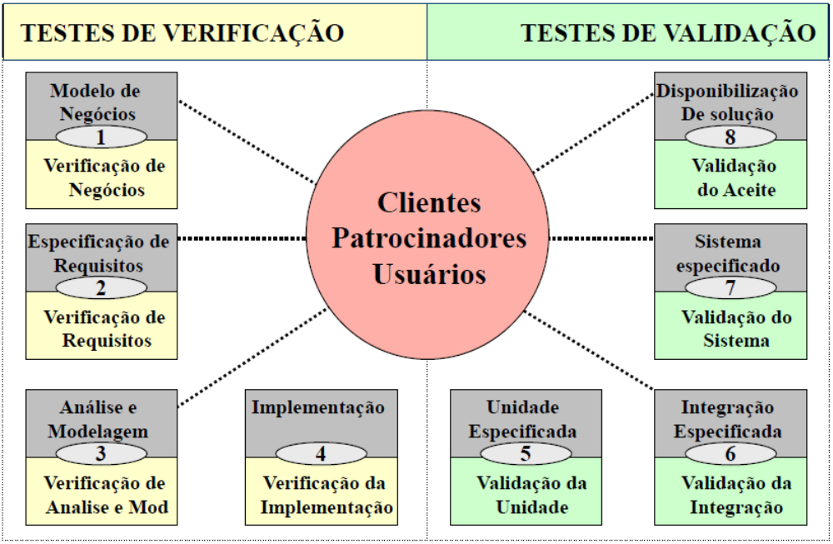

Slide 4
Formas Básicas de um Teste: O processo de desenvolvimento de software pressupõe dois momentos bem definidos
A fase de coleta de informações de negócios e planejamento da arquitetura de software
A fase de quando da existência de um componente computacional (seja parte ou um todo de uma solução)
Aqui existem os documentos de especificação. Destacam-se portanto os Testes de Verificação.
Destacam-se, aqui, os Testes de Validação.

Slide 5
Historicamente as empresas empregam o Teste de Validação
Produto
PROCESSO DE DESENVOLVIMENTO
TESTES
Entretanto, já vimos que os principais erros se aplicam nas fases iniciais do desenvolvimento
O que torna os custos de não conformidade mais caros
Crescem exponencialmente quando migram de uma fase à outra

Slide 6
Isso porque não estão dirigindo seus esforços para as fases iniciais do processo de desenvolvimento
Produto
PROCESSO DE DESENVOLVIMENTO
Portanto, se deduz que a incidência de erros nos Testes de Validação é altíssima

Slide 7
Testes de Verificação e Validação são complementares
Produto
PROCESSO DE DESENVOLVIMENTO
Testes de Verificação
Testes de Validação
Não devem ser encarados como atividades redundantes
Possuem naturezas e objetivos bem distintos

Slide 8
Qualidade do Processo de Software
Alcançada por meio de dois fatores:
Portanto, os Testes de Verificação devem concentrar-se em dois aspectos bem distintos
2. Adequada Realização das Atividades de Previstas no Processo de Engenharia de SW
1. Correta construção dos documentos
Revisões
Auditorias
Foco na qualidade dos documentos
Foco no cumprimento das atividades

Slide 9
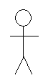
Revisões de Documentos
Fases de criação de documentos e respectivos tipos de revisões:
Criação | Validação | Divulgação
Ireow
Iroew
Rewr
Ireow
Iroew
Rewr
Ireow
Iroew
Rewr
Autor
Moderador
Autor
Revisor
Grupo de Revisão
Grupo de acompanhamento
Autor
Revisão isolada
Revisão formal
Reunião de acompanhamento

Slide 10
Revisão Isolada
Verificação individual do material produzido
Executada por alguém diferente do autor
Aplicada na fase de elaboração inicial do documento
Eficiente na detecção prematura de erros
Riscos:
  Visão parcial do problema
  Revisão superficial (revisor não preparado ou com pouca iniciativa)
Criação
Ireow
Iroew
Rewr
Autor
Revisor
Revisão isolada

Slide 11
Revisão Formal
Técnica mais efetiva e estruturada
Baseia-se em reuniões com um grupo de profissionais responsáveis em identificar falha nos documentos
Exige preparação prévia
Ao final da reunião uma documentação é gerada contendo:
  Problemas detectados
  Correções
  Sugestões de melhoria
O autor então produz uma nova versão do documento, que deverá ser submetida a uma nova revisão (com enfoque nos pontos modificados)
Validação
Ireow
Iroew
Rewr
Moderador
Grupo de Revisão
Autor
Revisão formal

Slide 12
Reunião de Acompanhamento
Forma de verificação menos formal
Não exige preparação por parte dos participantes (com exceção do apresentador, que é o autor do documento)
O objetivo é tornar o documento familiar a todos os participantes
Detecção de erros é uma preocupação secundária.
Como é o autor quem conduz a reunião, determinado assuntos podem ser omitidos
Divulgação
Ireow
Iroew
Rewr
Autor
Grupo de acompanhamento
Reunião de acompanhamento

Slide 13
Auditorias
Concentram-se nas atividades criticas de um processo de engenharia de software
Avaliar, se em um determinado projeto as diversas equipes estão:
  respeitando o processo de desenvolvimento
  registrando os defeitos encontrados
  produzindo atas de reunião
  fazendo as reuniões de inspeção
  gerando os documentos definidos
Atenção a “Quebra de Processos”

Slide 14
Revisões Técnicas
Requisitos
  Visão técnica, requisitos funcionais, não-funcionais, casos de uso
Arquitetura
Inspeção de Código
  Análise Automatizada de Código
  Técnicas (Walkthrough e Peer-review)

Slide 15
Testes de Verificação

Slide 16
Verificação de Negócios
Objetivos do Modelo de Negócios
Garantir que os diversos documentos produzidos tenham total aderência às necessidades apontadas pelos clientes
Evitar superestimar as necessidades do cliente
Revisar as projeções de prazos e custos do projeto
Pontos de Verificação
Todas as necessidades, metas e exigências foram listadas?
A modelagem de negócios cobre todas as necessidades?
As projeções realizadas são baseadas em métricas confiáveis?
Esta é a melhor solução? Existem alternativas?
Qual é o retorno sobre o investimento (ROI) de cada alternativa?
Nesta etapa é conveniente que os documentos gerados sejam revisados pelo cliente, pois eles pagarão a conta caso as coisas não sejam bem planejadas.

Slide 17
Verificação de Requisitos
Objetivos da Especificação de Requisitos
Identificar os requisitos funcionais
Identificar os requisitos não funcionais
Identificar a arquitetura da aplicação
Pontos de Verificação
Todos os requisitos do projeto estão documentados?
Os requisitos são claros, simples e precisos? Dão margens à dúvidas?
O conjunto de requisitos é consistente? Há conflitos?
Os requisitos são testáveis?
Os requisitos são factíveis?
É muito comum que os requisitos sejam relatados de forma simplificada, sem que exista real entendimento sobre o item que está sendo listado.

Slide 18
Verificação da Análise e Modelagem
Objetivos da Análise e Modelagem
Modelar uma solução que suporte todos os requisitos
Modelar uma arquitetura flexível, escalável e reutilizável
Modelar uma arquitetura que suporte mudanças
Pontos de Verificação
A solução atende todos os requisitos funcionais e não funcionais?
A arquitetura suporta o crescimento e a segurança desejados?
A arquitetura suporta futuras mudanças de negócios e da tecnologia?
A arquitetura pode ser operacionalizada em vários ambientes?
As restrições e problemas da arquitetura são aceitáveis?
Muitas vezes, as soluções modeladas nem sempre são adequadas ao longo prazo, evidenciando falhas no processo de definição da arquitetura

Slide 19
Verificação da Implementação
Objetivos da Implementação
Traduzir os modelos em estruturas internas dos códigos
Traduzir os requisitos de negócios, regras e comportamentos em código-fonte
A maioria das empresas começa a verificação nessa fase. Como possuem um fraco processo de coleta de requisitos e modelagem, a verificação torna-se inócua
Transformar em código especificações ruins, incompletas e imprecisas acarreta produtos não adequados e pouco confiáveis

Slide 20
Verificação da Implementação
Pontos de Verificação
Os fontes obedecem o modelo de arquitetura?
O nível de complexidade dos fontes é aceitável?
As mensagens apresentadas ao usuário final são claras?
Existem rotinas de tratamento de erros?
O volume de comentários é suficiente?
O código é legível?
Algum padrão de nomenclaturas foi obedecido?
A maioria das empresas começa a verificação nessa fase. Como possuem um fraco processo de coleta de requisitos e modelagem, a verificação torna-se inócua

Slide 21
Verificação da Implementação
Análise de Normas e Padrões de Codificação
  É necessário parametrizar a ferramenta com as práticas de codificação da organização, como:
    Padrões de variáveis
    Bibliotecas de uso comum
    Padrões de internacionalização
    Regras de portabilidade, etc
  O nível de tolerância a erros para cada critério também deve ser informado

Slide 22
Verificação da Implementação
Análise da Complexidade do Código
  Complexidade ciclomática: métrica de software para indicar a complexidade de um programa de computador
  Desenvolvida por Thomas J McCabe em 1976
Complexidade Ciclomática | Avaliação da Complexidade | Esforço de Manutenção e Teste | Probabilidade de Inserção de erros
<5 | Simples | Baixo esforço | 1%
5-10 | Moderada | Médio esforço | 5%
11-20 | Difícil | Grande esforço | 10%
21-50 | Muito difícil | Muito complexo | 30%
>50 | Impossível testar | Refazer | -

Slide 23
Verificação da Implementação
Análise da Complexidade do Código
  Embora tenha nome pomposo, o número da complexidade ciclomática (CCN) mede algo simples: a quantidade de caminhos lógicos de um código.
  Por isso, ele é influenciado pela presença de comandos que provocam desvios, como, por exemplo, if, while, case etc, no caso de aplicativos Java.
  Existem diversas ferramentas opensource que calculam a complexidade ciclomática em aplicativos Java. Exemplo: JavaNCSS

Slide 24
Verificação da Implementação
Análise da Complexidade do Código
  Segundo o critério de finalização pela análise de complexidade de código, somente serão considerados em conformidade os fontes que estiverem de acordo com os critérios estabelecidos pela seguinte tabela:
Complexidade Ciclomática | Avaliação da Complexidade | Percentual Máximo Permitido
<5 | Simples | 100%
5-10 | Moderada | 20%
11-20 | Difícil | 5%
21-50 | Muito difícil | Não permitido
>50 | Impossível testar | Não permitido

Slide 25
CMMI - Capability Maturity Model Integration
Características do CMMI
  Fornece direcionamentos a serem utilizados no desenvolvimento de Processos.
  Os modelos CMMI não são processos ou descrições de processos.
  Os processos reais utilizados em uma organização dependem de muitos fatores, inclusive o(s) domínio(s) da aplicação e o tamanho e estrutura da organização.
  Especificamente, as áreas de processos de um modelo CMMI normalmente não podem ser mapeadas de um para um com os processos utilizados na sua organização.

Slide 26
CMMI - Capability Maturity Model Integration
Visão da Estrutura
Áreas de Processo
Objetivo
Notas Introdutórias
Áreas de Processo Relacionadas
Metas Especificas
Metas Genéricas
Requerido
Práticas Especificas
Práticas Genéricas
Esperado
Informativo
Subpráticas
Elaborações de Práticas Genéricas
Produtos Trabalhos Típicos
Subpráticas
Fonte: CMMI-SE/SW, v1.2

Slide 27
CMMI - Capability Maturity Model Integration
Selecionando um Modelo CMMI
  Existem dois tipos de representação:
    Continua.
    Estágios.
  Quer sejam utilizadas para melhoria de processos ou avaliações, ambas as representações foram projetadas para oferecer resultados essencialmente equivalentes.

Slide 28
CMMI - Capability Maturity Model Integration
Selecionando um Modelo CMMI – Representação Continua
  Permite selecionar a seqüência de melhorias que melhor atende os objetivos de negócios e reduz as áreas de risco da sua organização.
  Nesta representação a capacidade é medida por processos separadamente, onde é possível ter um processo com nível um e outro processo com nível cinco, variando de acordo com os interesses da empresa.
  A representação contínua é indicada quando a empresa deseja tornar apenas alguns processos mais maduros, quando já utiliza algum modelo de maturidade contínua ou quando não pretende usar a maturidade alcançada como modelo de comparação com outras empresas.

Slide 29
CMMI - Capability Maturity Model Integration
Modelo CMMI – Representação Continua
Nível | Áreas de Processo Correspondentes
0 – Incompleto | Processo não é executado ou é parcialmente executado. Uma ou mais metas especificas das áreas dos processos não são satisfeitas Não existem metas genéricas
1 – Executado | Satisfaz as metas especificas das áreas dos processos . Inicia a institucionalização das áreas de processo. Inicia o processo para assegurar a efetividade e as manutenções das áreas de processos No nível 1 o processo é executado de modo a completar o trabalho necessário para a execução de um processo.
Fonte: CMMI-SE/SW, v1.2

Slide 30
CMMI - Capability Maturity Model Integration
Modelo CMMI – Representação Continua
Nível | Áreas de Processo Correspondentes
2 - Gerenciado | Possui uma infra-estrutura básica para apoiar os processos É planejado e executado segundo as políticas organizacionais Possui pontos de controle na saída da produção Envolvimento relevante dos stakeholders O processo é monitorado, controlado e revisado quanto ao desempenho previstos em seus planos. O nível 2 é sobre planejar a execução e confrontar o executado contra o que foi planejado.
Fonte: CMMI-SE/SW, v1.2

Slide 31
CMMI - Capability Maturity Model Integration
Modelo CMMI – Representação Continua
Nível | Áreas de Processo Correspondentes
3 – Definido | Processo é gerenciado e adaptado a partir de um conjunto de processos padronizados da organização. No nível 3 o processo é construído sobre as diretrizes do processo existente, e é mantida uma descrição do processo.
4 – Gerenciado Quantitativamente | Processo é definido e controlado através de técnicas estatísticas e outros métodos quantitativos. Visa o atingimento de objetivos quantificáveis de desempenho de processo e de qualidade. No nível 4 o processo é gerenciado quantitativamente através de estatísticas e outras técnicas.

Slide 32
CMMI - Capability Maturity Model Integration
Modelo CMMI – Representação Continua
Nível | Áreas de Processo Correspondentes
5 – Otimizado | Processo qualitativamente gerenciado, adaptado para contribuir com os objetivos atuais e projetados do negócio. Processo focado na melhoria contínua de desempenho através de melhorias incrementais e inovações tecnológicas e de processo, baseada na análise e mitigação das causas comuns de variações. No nível 5 o processo gerido quantitativamente é alterado e adaptado para atender às necessidades negociais/estratégicas da empresa.

Slide 33
CMMI - Capability Maturity Model Integration
Selecionando um Modelo CMMI – Representação em Estágios
  Oferece uma seqüência comprovada de melhorias, começando com práticas básicas de gerenciamento e progredindo por um caminho pré-definido e comprovado de níveis sucessivos, cada um servindo como base para o próximo.
  Permite comparação dentro da organização e entre organizações pelo uso de níveis de maturidade.
  Todos os processos dever atingir nível dois para a empresa seja certificada com nível dois. Se quase todos os processos forem nível três, e um deles estiver no nível dois a empresa não irá conseguir obter o nível três.
  Oferecerá uma classificação única que resume os resultados de avaliações e permite comparações entre organizações.

Slide 34





CMMI - Capability Maturity Model Integration
OS 5 NÍVEIS DE MATURIDADE DO CMMI
Organizações com Melhoria Contínua
Organizações Previsíveis
Organizações Padronizadas
Organizações Disciplinadas
Organizações Caóticas

Slide 35

CMMI - Capability Maturity Model Integration
Nível de Maturidade 1: Inicial
  No nível de maturidade 1, os processos são informais e caóticos.
  A organização normalmente não possui um ambiente estável.
  O sucesso destas organizações depende da competência e heroísmo das pessoas e não do uso de processos comprovados.
  Apesar deste ambiente informal e caótico, organizações de nível 1 de maturidade muitas vezes produzem produtos e serviços que funcionam; entretanto, elas freqüentemente excedem o orçamento e o cronograma de seus projetos.
  As organizações de maturidade nível 1 são caracterizadas por uma tendência a não cumprir compromissos, abandonar processos em momentos de crises e não ser capazes de repetir sucessos do passado.

Slide 36
CMMI - Capability Maturity Model Integration
Modelo CMMI – Representação Estágios
Nível | Áreas de Processo Correspondentes
2 – Gerenciado | Gestão de Requisitos (REQM) Planejamento do Projeto (PP) Controle e Monitoração do Projeto (PMC) Gestão do Acordo com o Fornecedor (SAM) Medição e Análise (MA) Garantia da Qualidade de Processo e do Produto (PPQA) Gestão da Configuração (CM)
Fonte: CMMI-SE/SW, v1.2

Slide 37
CMMI - Capability Maturity Model Integration
Modelo CMMI – Representação Estágios
Nível | Áreas de Processo Correspondentes
3 – Definido | Desenvolvimento de Requisitos (RD) Solução Técnica (TS) Integração do Produto (IP) Verificação (VER) Validação (VAL) Foco no Processo Organizacional (OPF) Definição do Processo Organizacional (OPD) Treinamento Organizacional (OT) Gestão Integrada do Projeto (IPM) Gestão de Riscos (RSKM) Análise de Decisões e Resolução (DAR)
Fonte: CMMI-SE/SW, v1.2

Slide 38
CMMI - Capability Maturity Model Integration
Modelo CMMI – Representação Estágios
Nível | Áreas de Processo Correspondentes
4 – Gerenciado Quantitativamente | Desempenho do Processo Organizacional (OOP) Gestão Quantitativa do Projeto (QPM)
5 – Otimizado | Organizational Performance Management (OPM) Análise e Resolução e Causas (CAR)
Fonte: CMMI-SE/SW, v1.2

Slide 39
CMMI - Capability Maturity Model Integration
Avançando através dos Níveis de Maturidade
  As organizações podem conseguir progressivas melhorias em sua maturidade organizacional atingindo:
    Primeiro lugar, a estabilidade dos projetos;
    Continuando em direção a um nível mais avançado de melhoria contínua de processos da organização como um todo, utilizando dados quantitativos e qualitativos para a tomada de decisões.
  A maturidade organizacional descreve os resultados esperados que podem ser alcançados por uma organização. Através dela é possível prever os resultados mais prováveis do próximo projeto que essa organização executar.
Notes:
Por exemplo, no nível de maturidade 2, a organização se elevou de um nível informal para um nível disciplinado estabelecendo um real gerenciamento de projetos. Conforme sua organização atinge as metas genéricas e específicas para o conjunto de áreas de processos de um nível de maturidade, você está aumentando a sua maturidade organizacional e colhendo os benefícios da melhoria de processos.

Slide 40
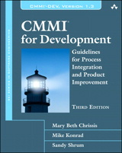
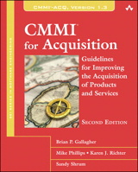
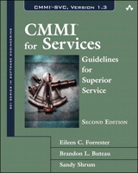
CMMI - Capability Maturity Model Integration
Principais Modelos
  CMMI for Development
    Descreve as melhores práticas para o desenvolvimento e manutenção de produtos e serviços .
  CMMI for Acquisition
    Descreve as melhores práticas para aquisição de produtos e serviços.
  CMMI for Services
    Guia contendo um leque de práticas para ajudar organizaçoes a estabelecer e melhorar processos de entrega de serviços.

Slide 41
CMMI - Capability Maturity Model Integration
Áreas de Processo
  Seguindo uma estrutura baseada no inter-relacionamento funcional entre as metas, dentro de uma visão de melhoria corporativa de processos, o CMMI sugere que as suas 22 áreas de processo sejam agrupadas em 4 categorias de afinidade:
    Gestão do Processo
    Gestão do Projeto
    Engenharia
    Gestão da Configuração
Notes:
(por exemplo, nos milestones principais e no momento em que as principais tarefas são completadas)

Slide 42


Dúvidas

